Slide 1
Dokumentacija Baze Podataka
Aleks Barać

Slide 2
Cilj?
Prikazati ER dijagram
Opisati sadržaj baze
Predstaviti korisničko sučelje programa
Opisati funkcionalnosti i mogućnosti programa

Slide 3
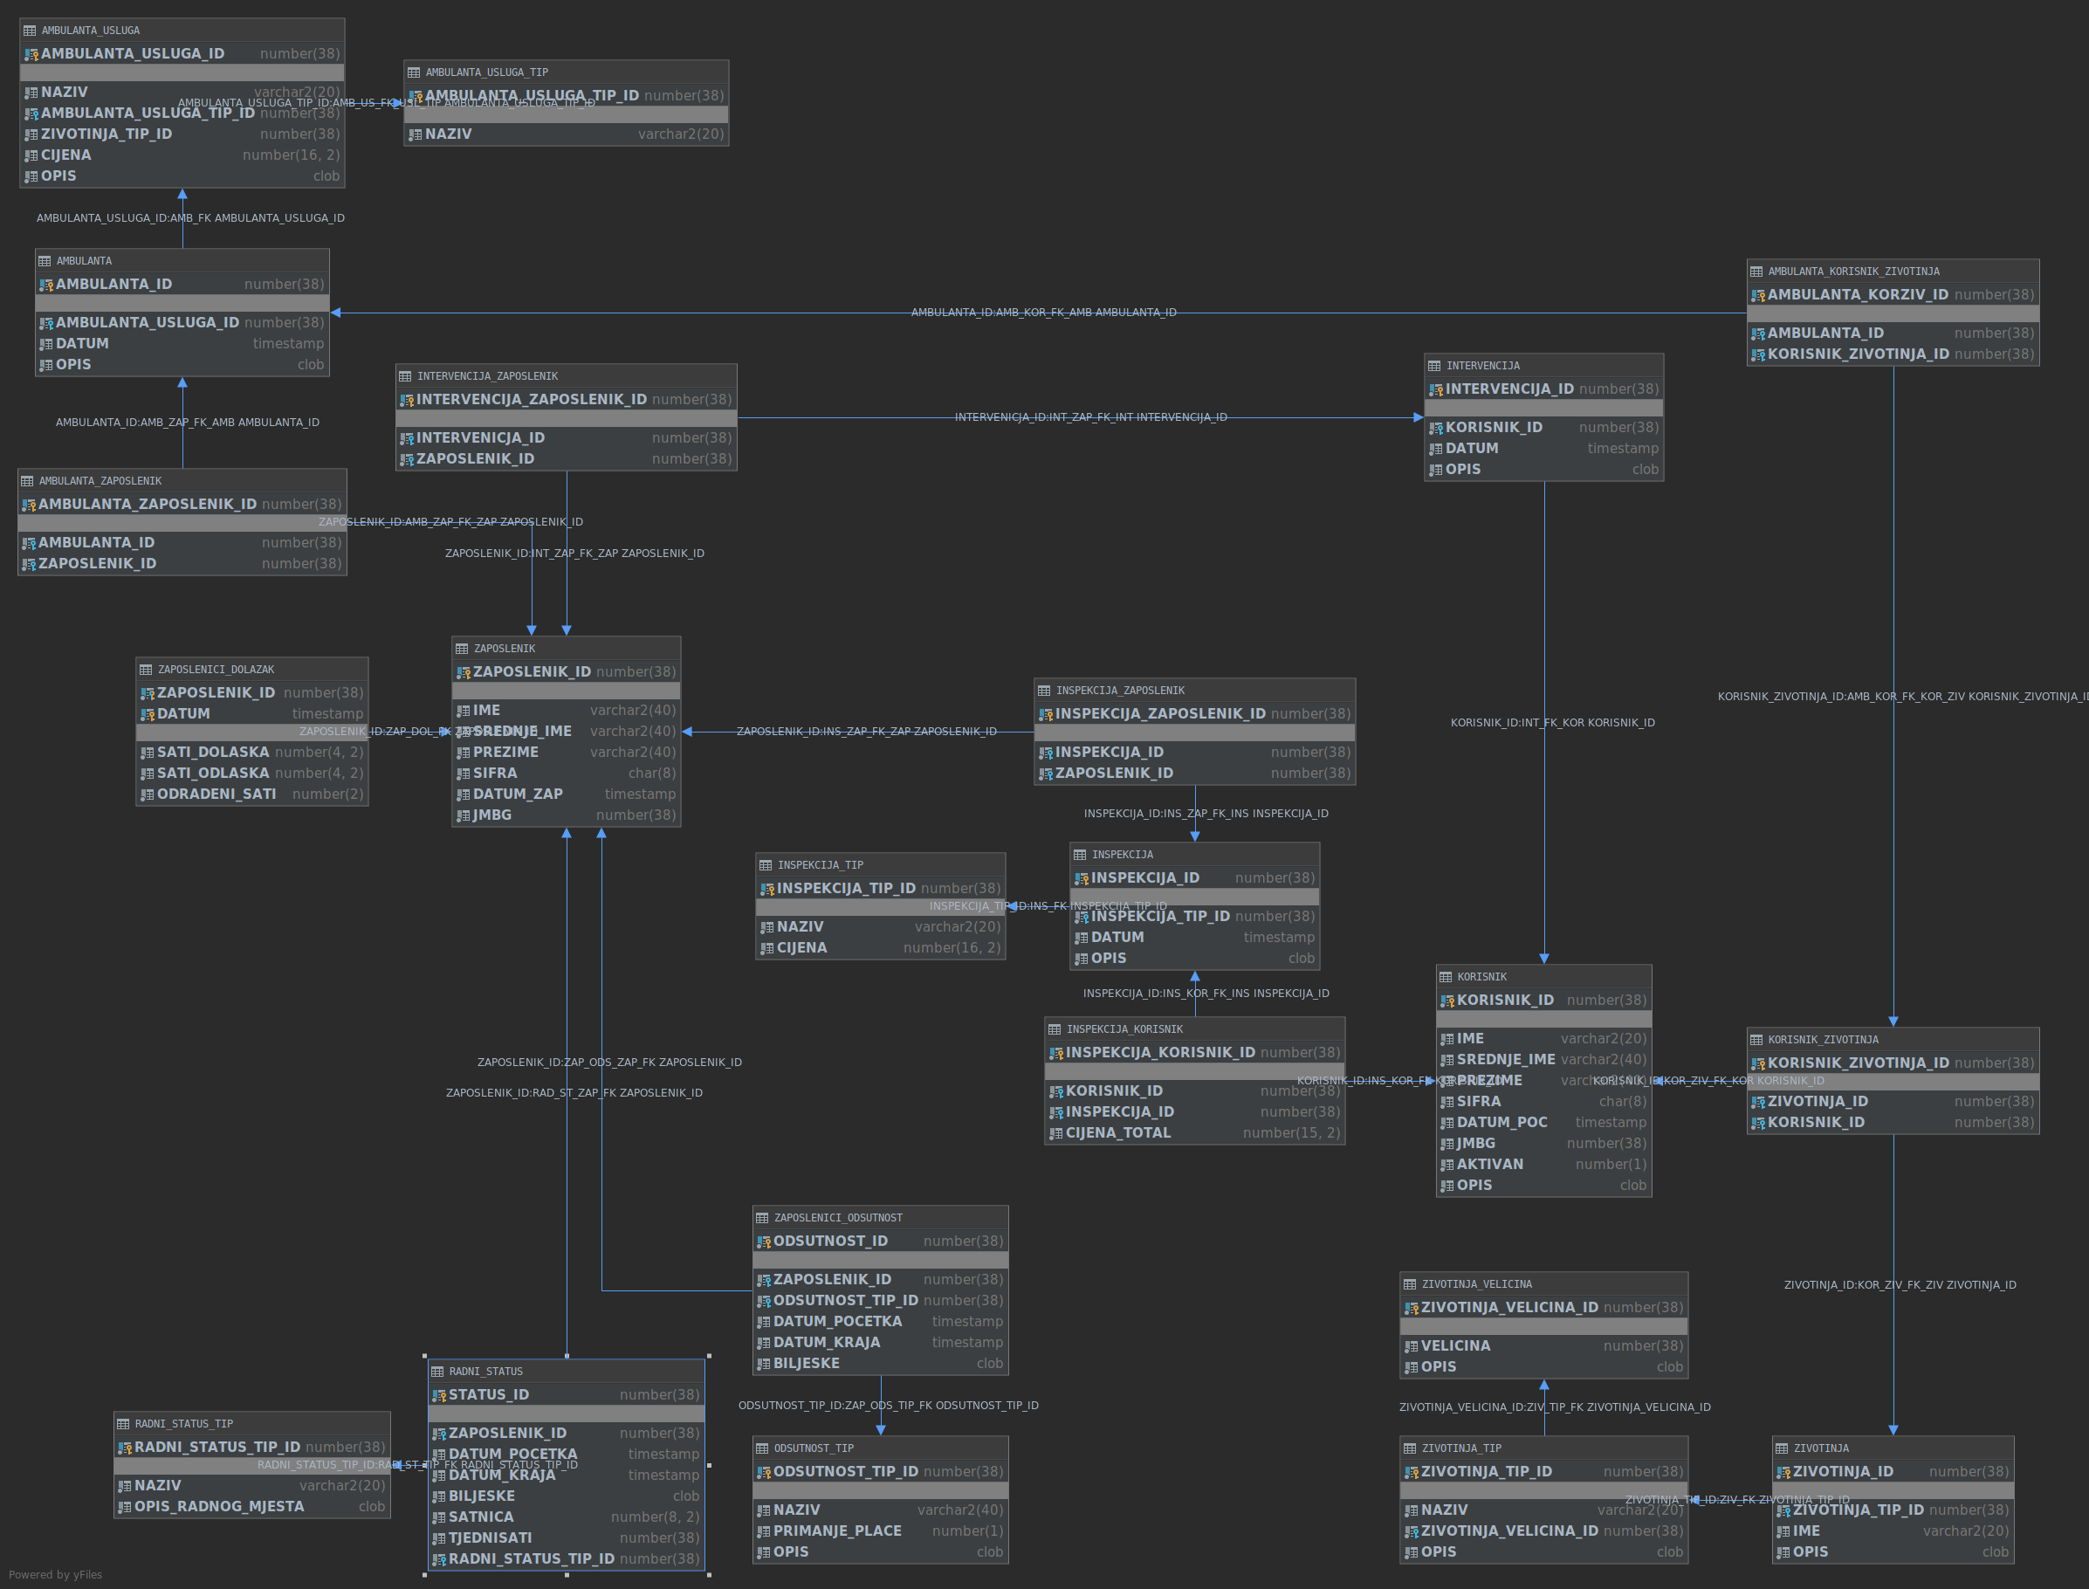
ER Dijagram

Slide 4
Relacije
Format 1
Naziv Tablice - Kratki opis
Popis atributa:

Slide 5
Format 2
Naziv tablice - kratki opis
Atribut 1 - opis, detalji…
Atribut 2 - opis, detalji...

Slide 6
Primjer
Zivotinja – vodi evidenciju životinja na kojima se vrše usluge postaje
Atributi : ZivotinjaID, Zivotinja_Tip_ID, ime, opis

Slide 7
Program
Podjela na korisnike
Opis korisničkog sučelja
Pojedini opis sučelja za svakog korisnika*
Ispis tablice*
Struktura programa

Slide 8
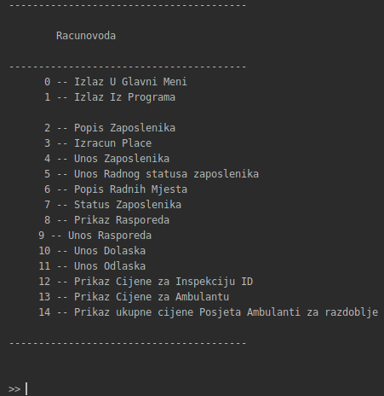
Ukratko opisana uloga tog korisnika
Navedene mogućnosti koje nudi izbornik

Slide 9
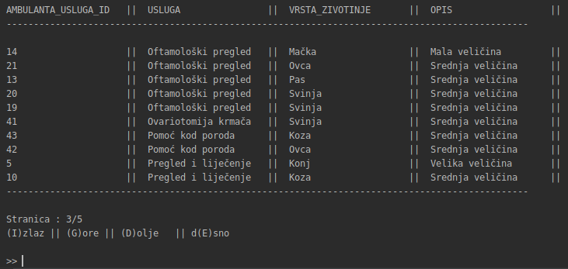
Izgled i

Slide 10
